Slide 1
LECTURE 11

Slide 2
2
MAVZU: Yashirin baxyaqator hosil qilib tikuvchi mashinalar.
Reja:
1. "Pannoniya" (Vengriya) firmasining SS-790 rusumli tikuv mashinasi.
2. Yashirin baxya tikish mashinasining vazifasi va ishlash printsipi.
3. Yashirin baxya xosil qilish mashinasi ishlash tartibi to`g`risida umumiy ma`lumot.

Slide 3
"Pannoniya" (Vengriya) firmasining SS-790 rusumli tikuv mashinasi.
3
Bu mashina kuylak, kostyum va paltolarni bir ipli zanjirsimon yashirin bahyaqator yuritib ham qavib, ham bukib tikishga mo`ljallangan. Asosiy valining aylanish chastotasi 3500 min gacha, bahyasining yirikligi 3 dan 7 mm gacha rostlanadi, materiallarning tepki tagida qisilgan holatdagi qalinligi 3 mm gacha. Ignalar 3669 E № 70-110 (Vengriyada chiqariladi).

Slide 4
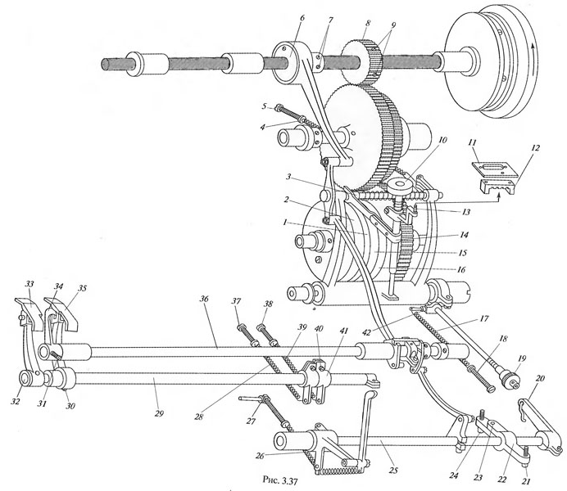
4
PANNONIYA tikuv mashinasining ichki sxemasi

Slide 5
5
Mashinada tebranuvchi igna mexanizmi, murakkab fazoviy harakatlanuvchi chalishtirgich, materiallarni suradigan reykali mexanizm, tebranuvchi bo`rttirgich va ikkita bosish tepkisi bor. Bu mashinaning boshqa yashirin bahya mashinalaridan farqi shundaki, unda buriladigan ko`prikchasi yo`q, uning o`rniga tsilindrik platforma ishlatilgan.

Slide 6
6
Bu amalda hamma qavish va bukib tikish operatsiyalarini, hattoki diametri 60 mm dan ortiq tsilindr detallarni ham tikishga imkon beradi. Iplarni taqish. g`altakdan tushgan ip yuqoridan chapga tomon ip yo`naltiruvchi teshik 21 ga kiritiladi, taranglik rostlagichi shaybalari 20 ning orasidan soat mili harakatiga qarshi yo`nalishda aylantirib, oldinga tomon ip yo`naltiruvchi teshik 19 dan va ip yo`naltiruvchi naycha 15 dan o`tkaziladi.

Slide 7
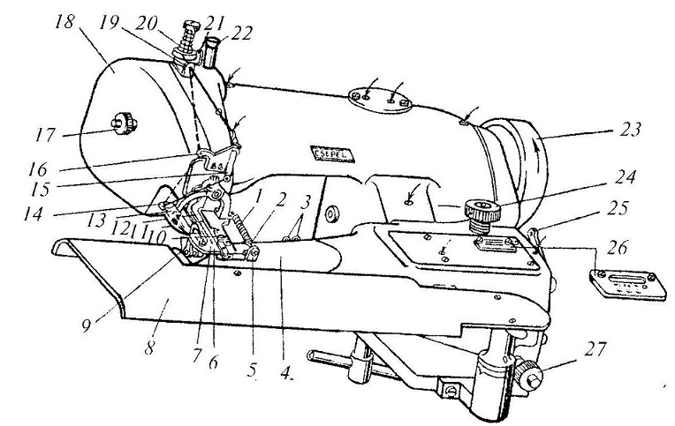
7
790 rusumli tikuv mashinasi

Slide 8
8
Maxovik g`ildirak 23 ni burib igna yuritkichni chap chekka holatga keltirib, bosish plastinasining ip yo`naltiruvchi 14 teshigidan o`tkaziladi, keyin pastdan yuqoriga tomon igna 11 ko`ziga taqiladi. Qalin (kostyumbop) materiallarni tikishda ipni ip yo`naltiruvchi teshik 19 dan keyin ip yo`naltiruvchi teshik 16 dan o`tkazish tavsiya etiladi, keyin yuqorida ko`rsatilgandek o`tkaziladi.

Slide 9
9
Mashinani ishlatish va asosiy rostlashlar. Mashina maxsus ish stoli ustiga o`rnatilgan bo`lib, uning pedali bor; o`ngdagisi tortki yordamida richag 25 ga ulangan bo`lib, bo`rttirgich 9 ni burishga va tepkini tushirishga, chapdagisi esa mashinaning friktsion yuritmasini ishga tushirishga xizmat qiladi. Ishni bajarish qulay bo`lishi uchun mashina ochiladigan stolcha 8 bilan ta`minlangan bo`lib, uni ishlash zonasidan chiqarib qo`yish ham mumkin.

Slide 10
10
Ishni bajarish qulay bo`lishi uchun mashina ochiladigan stolcha 8 bilan ta`minlangan bo`lib, uni ishlash zonasidan chiqarib qo`yish ham mumkin. Igna plastinasi 6 ga uning tagida vint 10 yordamida yo`naltirgich-lineyka mahkamlangan. Uning yordamida bukib tikish ishlari bajariladi. Igna plastinasi o`yig`iga to`xtatgich 1 kirib turadi, u bo`rttirgich tikuvchi tomonga burilganda materialni surmasdan to`xtatib turadi.

Slide 11
11
Igna 11 ni almashtirish uchun maxovik g`ildirak 23 ni burib, igna yuritkichni chap chekka holatga keltiriladi, vint 13 qisqa ariqchasini yuqoriga qaratib igna 11 o`rnatiladi.
Materialni bo`rttirib chiqarilish balandligini dasta 27 ni burib rostlanadi.

Slide 12
12
Materialni bo`rttirib chiqarilish balandligini dasta 27 ni burib rostlanadi. Agar dasta soat mili harakati yo`nalishida burilsa, material ko`proq bo`rtib chiqadi, dasta 27 da bo`rttirish balandligini aniqroq o`rnatish uchun darajalangan shkala bor.
Reyka 12 ning materialni qamrash miqdori 285 rusumli tikuv mashinasidagidek rostlanadi.

Slide 13
13
Bahya yirikligini rostlashda knopka 22 ni bosib, maxovik g`ildirak 23 uning aylanish yo`nalishi tomonga to knopka 22 ning sterjeni pastga tushguncha aylantiradi. Keyin maxovik g`ildirak 23 soat mili harakati yo`nalishida to yana shiqillagan ovoz eshitilguncha aylantiriladi. Shiqillagan ovoz bahya yirikligi o`zgarganligini bildiradi. Shunday qilib, asosiy valning bir marta aylanishida 3 mm dan 7 mm gacha to`rt xil bahya yirikligi hosil qilish mumkin.

Slide 14
14
Keyin maxovik g`ildirak 23 soat mili harakati yo`nalishida to yana shiqillagan ovoz eshitilguncha aylantiriladi. Shiqillagan ovoz bahya yirikligi o`zgarganligini bildiradi. Shunday qilib, asosiy valning bir marta aylanishida 3 mm dan 7 mm gacha to`rt xil bahya yirikligi hosil qilish mumkin. Bahya yirikligi o`rnatilgandan keyin knopka 22 qo`yib yuboriladi. U o`z prujinasi ta`sirida ko`tarilib chiqishi kerak.

Slide 15
15
Tepkining materialga bosimi vint 3 yordamida rostlanadi, bunda chapdagi vint 3 o`ng tepki bosimini o`zgartirishga, o`ng tomondagi vint 3 esa chap tepkining bosimini o`zgartirishga xizmat qiladi. Vintlar burab kiritilsa, tepkining bosimi oshadi.
To`xtatgich plastinasi 7 ning bosimi vint 5 yordamida prujina 1 ning bosimini o`zgartirib rostlanadi.

Slide 16
16
Vintlar burab kiritilsa, tepkining bosimi oshadi. To`xtatgich plastinasi 7 ning bosimi vint 5 yordamida prujina 1 ning bosimini o`zgartirib rostlanadi. Vint 5 burab kiritilsa, gayka 2 prujina 1 ni cho`zadi va tormoz plastinasi 7 ning materialga bosimi oshadi. Yo`naltirgich-lineykaning bukib tikish operatsiyasini bajarishdagi holatini vint 10 ni bo`shantgandan keyin, uni igna plastinasi 6 ning ko`ndalangiga surib rostlanadi.

Slide 17
17
Yo`naltirgich-lineykaning bukib tikish operatsiyasini bajarishdagi holatini vint 10 ni bo`shantgandan keyin, uni igna plastinasi 6 ning ko`ndalangiga surib rostlanadi.
Buyumning etagini bukib tikishda igna har teshib o`tishida, bir, ikki, uch gal teshib o`tgandan keyin tikish mumkin, chunki bu mashinada, maxsus interval mexanizmi bor. To`rtta pazi bosh shchit 26 da o`ngdan chapga tomon 0,1:1, 1:2, 1:3 bo`linmalar qilingan. 0 bo`linmasi material igna har bir teshganda bo`rtib chiqishiga.

Slide 18
18
To`rtta pazi bosh shchit 26 da o`ngdan chapga tomon 0,1:1, 1:2, 1:3 bo`linmalar qilingan. 0 bo`linmasi material igna har bir teshganda bo`rtib chiqishiga. 1:1 bo`linmasi materialni igna bir gal teshgandan keyin bo`rtib chiqishiga va hokazoga mos keladi. Ko`rsatkich knopka 24 ni shchit 26 ning navbatdagi paziga o`tkazish uchun, knopka 24 ni bosib, u shchit 26 ning bo`linmasiga moslab buriladi.

Slide 19
19
Detallarning tutashgan joylarini qo`lda individual moylash bilan pilik yordamida moylash birga ishlatiladi. Mashina tanasining ketingi tomonidagi ikkita joyidan tashqari hamma moylanadigan joylari rasmda strelka bilan ko`rsatilgan. Igna, chalishtirgich va materialni surish mexanizmlari detallarining tutashmalari gayka 17 ni bo`shatgandan keyin qopqoq 18 ni olib qo`yib, moydon yordamida qo`lda moylanadi.

Slide 20
20
Buyumlarni surish mexanizmlarida ishchi qismlarni turlari
Bu mexanizmlar igna va moki iplari chalishgandan hamda chok mustahkamlangandan so‘ng buyumni bir chok qadamiga surish vazifasini bajaradi. 1022-M va 97-A sinf mashinalarida buyumni surish mexanizmida harakat bosh valdan tishli tasma orqali uzatiladi, xamda ko‘tarish va surish ekssentriklari va boshqa detallar xammasi platforma ostida joylashgan. 202 sinf mashinasida buyumni surish mexanizmida ostki va ustki tishli reyka uzellari qo‘llangan bo‘lib, yuqoridagi tepkilarning biri buyumni siqib turish vazifasini bajarsa, ikkinchisi materialni yuqorigi qavatini ma’lum siljish bilan, ya’ni materialda solqi xosil qilib surish vazifasini bajaradi.

Slide 21
21
697 sinf mashinasida materialni surish uchun ikkita ostki tishli reyka qo‘llangan, oldingi tishli reykani tezligini o‘zgartirish mumkin.
597 sinf mashinasining buyumni surish mexanizmi 97-A sinf mashinasidagidek bo‘lib, bunda unga tebranma xarakat qiluvchi igna mexanizmi yordamlashadi, natijada buyum igna uni teshib o‘tganda suriladi, bu esa buyum qavatlarini bir-biriga nisbatan nisbiy siljishini oldini oladi.

Slide 22
22
862 sinf mashinasining buyumni surish mexanizmi 597 sinf mashinasi mexanizmidan oz farq qiladi, faqat pastki taqsimlash valida parrakli nasos joylashgan bo‘lib, u ishqalanuvchi bo‘ginlarga moyni avtomatik uzatib berish vazifasini bajaradi.

Slide 23
Tikilayotgan buyumlarni nisbiy surilishi va uni yo`qotish yo`llari.
23
Quyidagi slaydda 1022 sinf mashinasini buyumni surish mexanizmi quyidagi uzellardan tashkil topgan: tishli reykani vertikal xarakat uzeli, tishli reykani gorizontal xarakat uzeli, tepki uzeli.

Slide 24
24
Tishli reykani vertikal yo‘nalish bo‘ylab harakat qilish uzeli.

Slide 25
25
Bosh val 1 ni aylanishida 1 ekssentrikni katta radiusi yuqoriga ko‘tarilsa, u shatun 3 yordamida 4 koromisloni soat strelkasi bo‘ylab buradi, natijada 6 ko‘tarish vali 8 ko‘tarish koromislosi o‘zining 10 roliki yordamida 11 ayrisimon richagni yuqoriga ko‘taradi, bunda 12 tishli reyka ham yuqoriga ko‘tariladi va buyumni ko‘taradi. Aksincha, 1 ekssentrikni katta radiusi rasmda ko‘rsatilgan holga kelsa, shatun 3 koromislo 4 ni soat strelkasiga qarshi buradi, u o‘z navbatida 6 valni va 8 oldingi koromisloni soat strelkasiga teskari yo‘nalishga burib 10 rolik va 11 ayrisimon richag orqali 12 tishli reykani pastga tushiradi.

Slide 26
26
Tishli reykani gorizontal harakat uzeli quyidagicha tuzilgan

Slide 27
27
Agar surish ekssentrigi 13 ni katta radiusi yuqorigi xolga kelsa (rasmda ko‘rsatilgandek) u 14 shatunni yuqoriga tortib 15 birlashtiruvchi bug`in yordamida 16 koromisloni soat strelkasiga qarshi buradi, u o‘z navbatida 17 surish valini, 18 vertikal koromislolarni ham soat strelkasiga qarshi yo‘nalishda buradi, natijada 11 ayrisimon richag 12 tishli reykani orqaga tortadi, material ishchidan qarama-qarshi tarafga suriladi, bu xol 12 tishli reyka igna plastinasi o‘yigidan yuqoriga chiqqanida ro‘y beradi.

Slide 28
28
Mashinada tepki uzeli qo‘yidagicha tuzilgan

Slide 29
29
Tepki tikilayotgan buyumni igna plastinasiga ma’lum kuch bilan bosib turish va bexosdan surilib ketmaslik vazifasini bajaradi. U tishli reykani igna plastinasi o‘yig`idan ko‘tarilib gorizontal harakat qilayotganida buyumni bir yo‘nalishda surilishiga yordam beradi.

Slide 30
30
Agar 30 richag 31 o‘qi atrofida soat strelkasi yo‘nalishi bo‘ylab burilsa, 29 sirpangich 26 tepki sterjenida yuqoriga sirgalib boradi va 32 xomutni yuqoriga ko‘taradi, xomut 26 tepki sterjeniga qo‘zgalmas mahkamlangani uchun bunda 26 sterjenni ham ko‘taradi, natijada 27 tepki ko‘tariladi, 33 prujina esa siqiladi. Agar 30 richag inson barmog`i bilan soat strelkasiga qarshi yo‘nalishda burilsa, 33 prujina siqilish kuchi xisobiga 32 xomutni pastga bosadi, u esa o‘z navbatida 26 sterjenni pastga bosadi, 27 tepki o‘z xoliga qaytib, buyumni bosadi.

Slide 31
31
Agar tizza yordamida 48 to‘gri burchakli richagni 50 rezinali elkasiga ta’sir qilinsa, u 49 o‘q atrofida soat strelkasiga qarshi burilib 47 kronshteyn yordamida 44 tortgichni yuqoriga suradi, u 42 romni 43 o‘qlar atrofida soat strelkasiga qarshi buradi, bunda 41 tortgich 29 sirpangichni yuqoriga suradi, u o‘z navbatida 32 xomut yordamida tepkini ko‘taradi.
Tepkini o‘z holiga qaytarish uchun 50 rezinali yostiqchadan tizzani olish kifoya. 45 prujina yordamida butun sistema o‘z holiga qaytadi, ya’ni tepki pastga tushadi.

Slide 32
32
Tepki ko‘tarilganda avtomatik ravishda yuqorigi igna ipi bo‘shatilishi kerak, bu xol tikilib bo‘lingan buyumni tepki ostidan bemalol olish imkonini beradi.
Bu hol qanday bajariladi.

Slide 33
33
Tepki ko‘tarilganda 29 sirpangichni bo‘rtiq joyi 35 to‘gri burchakli richagni soat strelkasi mili bo‘ylab buradi, u 36 sterjenni suradi, sterjen esa 38 shaybani oldinga surib 39 prujinani 37 shaybalarga ta’sirini nolga tenglaydi. Natijada 37 shaybalar oralaridagi ipni siqmaydi, demak tikilib bo‘lingan materialni tortib olinayotganda igna ipi bemalol 37 shaybalar orasidan qarshiliksiz sirgalib o‘tadi.

Slide 34
FOYDALANILGAN ADABIYOTLAR
REFERENCE
1. Yermakov A.S. Oborudovaniye shveynogo proizvodstva. M. «Yurayt». 2016.
2. Reybarx L.B. Oborudovaniye shveynogo proizvodstva. M.1988 g.
3. Arxipov N.N. Laboratornaya praktikum po kursu “MAP SHP”, M. 1972 g.
4. Samarxodjayev X.X. Oborudovaniye shveynix predpriyatiy. T. «Uzbekistan», 2001.
5. Isaev V.V. i Frants V.Ya. Ustroystvo, rabota, naladka i remont shveynix mashin. M. 1967 g.
6. Valikov N.M. “Oborudovaniye shveynogo proizvodsva”, M.,1977 g.
7. Frants V.A. Oborudovaniye shveynogo proizvodstva, Uchebnik.M. Izdatelskiy dom «Akademiya», 2002g.
8. Yermakov A.S. Oborudovaniye shveynix predpriyatiy,Uchebnik. M.:Prof Obrizdat, 2002 g.
9. www.edu.uz
10. http://titli.uz – Toshkent to’qimachilik va yengil sanoati instituti sayti.

Slide 35
Эътиборингиз
учун рахмат

